Slide 1
Көне түркі жазуы!
Тайболатова Саружан

Slide 2
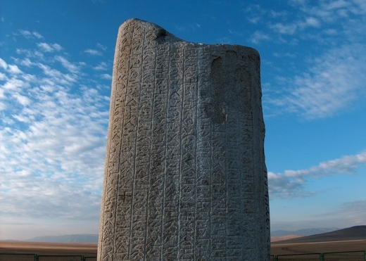
Ежелгі мәдениет ескерткіштерінің ең бір кереметі, бүкіл әлемге әйгілі болған ақын тас, жыршы тас – Орхон ескерткіштері (VІІІ ғ.).
V-IX ғасырларда түркілер қоныстанған Алтай, Сібір, Орта және Орталық Азия жерінде жазу, сызу, егін, әдебиет өнері, тарих ғылымдарының, діни сенімдердің, Орхон жылнамасы мен Талас аңғарынан табылған ескерткіштер айғақ.

Slide 3
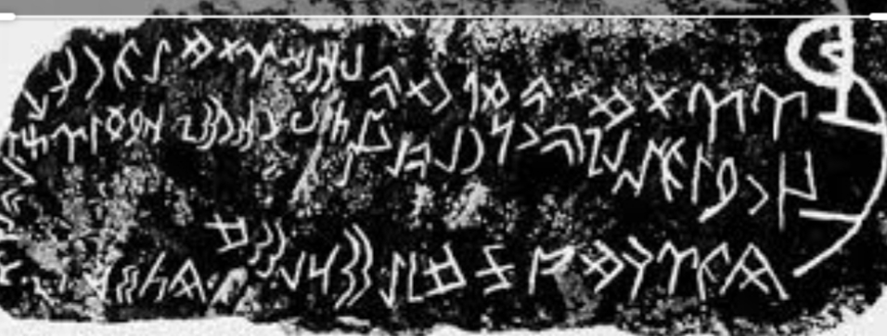
Орхон-Енисей жазу ескерткіштері табылған уақыт түркі тілдерінің даму тарихындағы «Көне түрік» дәуірінде сай келеді. Шығыс Түркі құрамында өмір сүрген тайпалар осы Орхон – Енисей жазуын қолданып, осы жазу тілінде сөйлеген. Орхон-Енисей жазу ескерткіштерінің ең көп табылған жері – Орхон, Енисей, Селенгі және Талас бойы.
Орхон-Енисей жазуы өзінің жазу ерекшеліктері мен қолдану өрісіне сай Орхон-Енисей және Талас жазуы делініп екі топқа бөлінеді.

Slide 4
Енисей жазба мұралары
Олардың бұлайша аталуы тас бетіндегі сына жазуларының Енисей бойынан табылумен байланысты. Бұған қосымша кейіннен Тува мен Хакасия Краснояр өлкелерінен де осындай жазбалар табылған. Енисей жазбаларының жалпы саны - 85 шамалы. Олардың ішінде кіші – гірім жазбалармен қатар ірі тестер кездеседі. Енисей ескерткіштері көлемі жағынан негізінен шағын болып келеді. Ең үлкен 10-15 жолдан, ең кішісі 1-2 жолдан ғана тұрады. Қолданылуы жағынан Енисей ескерткіштері – ескі түрік жазуының алғашқы шығып қалыптасқан, тараған нұсқасы. Бұл жазу біртіндеп Орхон өзені, одан Талас өзені өңіріне тарады.

Slide 5
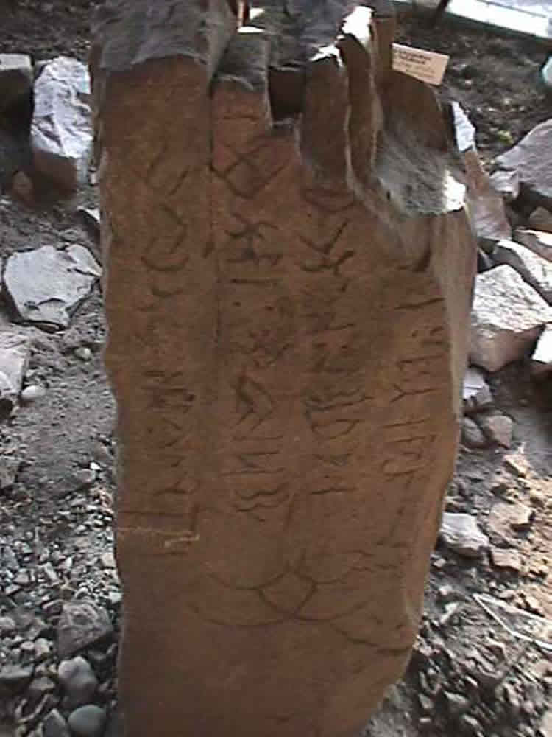
Енисей жазба ескерткіштерінің ең көне түрлері Минусинск ойпатынан табылған. Бұл жазбалар түркі халқы белгілі мөлшерде отырықшы болып, металл өңдеушімен айналысқанын, мәдениетті ел болғанын көрсетеді.

Slide 6
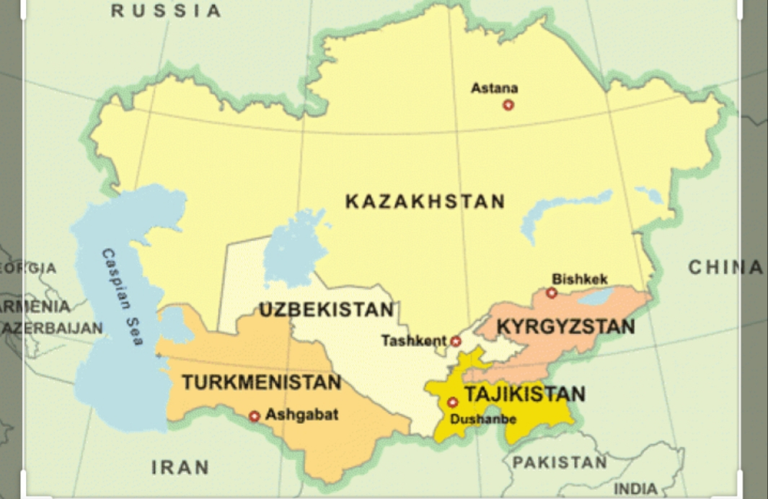
Орхон жазуы көне түркі мұраларының ішінде қазіргі түркі тектес халықтардың бәріне ортақ көне түркі әдеби тілінде жазылған. Ол кезде сонау Cібірден бастап Орта Азия мен Қазақстан аймағы тұтастай Түркі қағандығының қол астына қараған болатын. Солай бола тұра, V-VIII ғасырларда жартастардың беттері мен тас мүсіндерге сондай-ақ кейбір ыдыстардың желгі, түбі және қабырғаларына ойылып жазылған көне түркі жазбаларының ішіндегі ең маңыздысы – Орхон жазба мұралары.

Slide 7
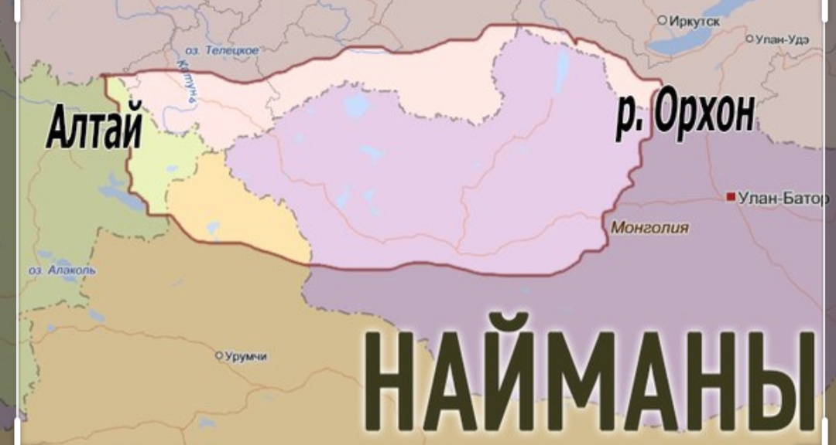
Орхон өзенінің бойынан табылған бұл ескерткіштердің ішінде тасқа қашалып жазылған 3 тарихи мұра ерекше аталады. Оның біріншісі - 731 жылы өлген хан інісі Күлтегінге, екіншісі – 735 жылы өлген Білге қағанға, ал үшіншісі – Тоныкөкке арналған ескерткіштер.

Slide 8
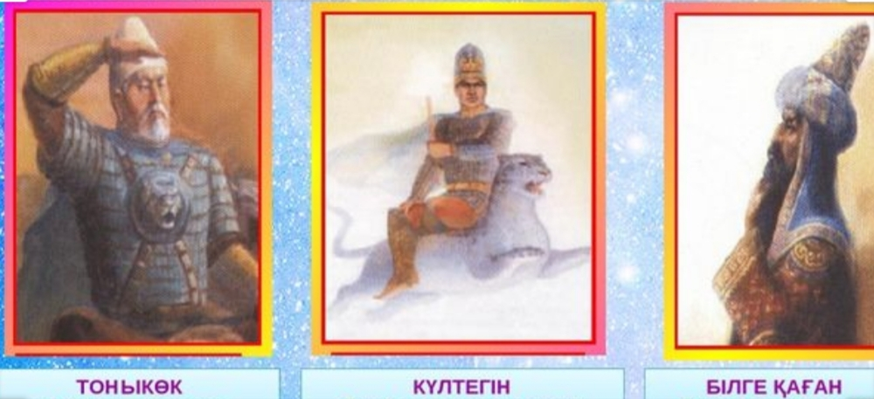
Жазба ескерткіштегі Білге қаған –үлкен ел басқарушы, Күлтегін - өз заманының даңқты батыры, Тоныкөк - әрі батыр, әрі шешен, жырау, әрі кемеңгер ақыл иесі. Тастағы жазбада Тоныкөк мемлекет қамын ойлайтын басшы түрінде суреттелсе, Күлтегін өз ағасы Білге қаған кезінде әскер басы болған, оның батырлығы сол кездегі ерліктің дара үлгісі ретінде беріледі.

Slide 9
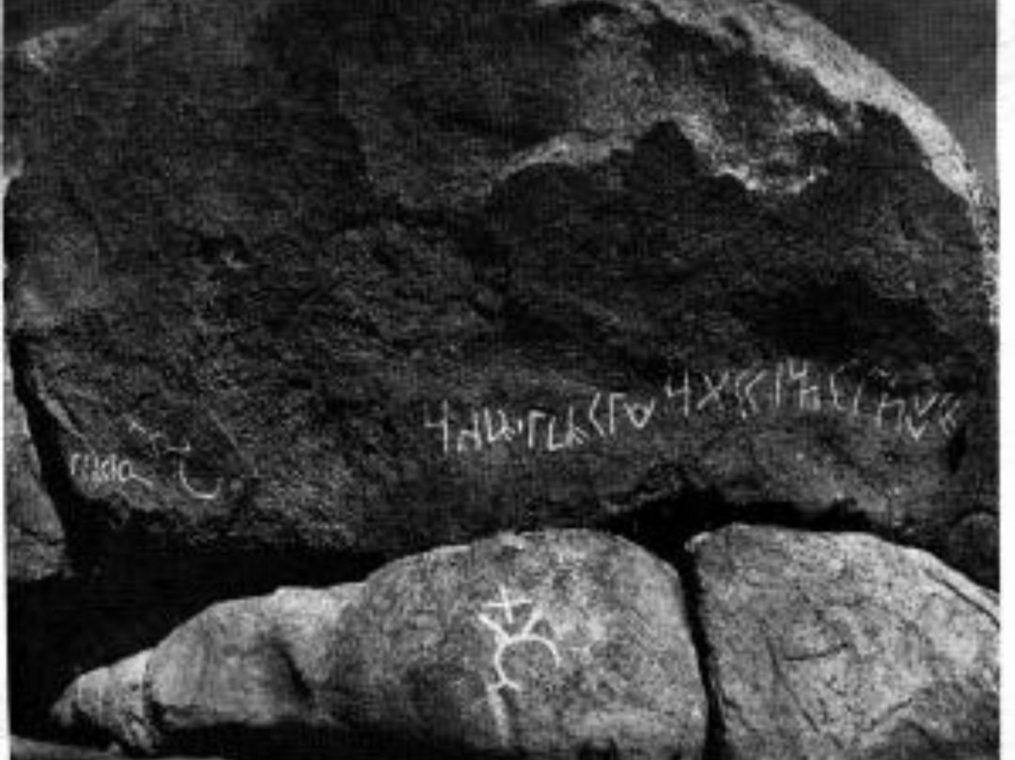
Талас жазу ескеркіштері
Талас өзені аңғарынан табылған ескерткіштер «Талас ескерткіштері» деп аталып жүр. Талас өзенінің бойынан, Қырғызстан жерінен барлығы 23 ескерткіш табылған. Таластан табылған ескерткіштер көлемі тар көлемі әзірше өте шағын және сан жағынан да аз.
Талас алқабынан 1932 жылы табылған руна жазуы бар алатаяқ та қызықтыра түсті. Оның төрт қырында да көне түркі алфавитімен жазылған. Бұл алатаяқ шыршадан жасалған. Оның құндылығы да осында. Алатаяқ қазір Санкт-Петербургтегі мемлекеттік Эрмитажда сақталуы.

Slide 10
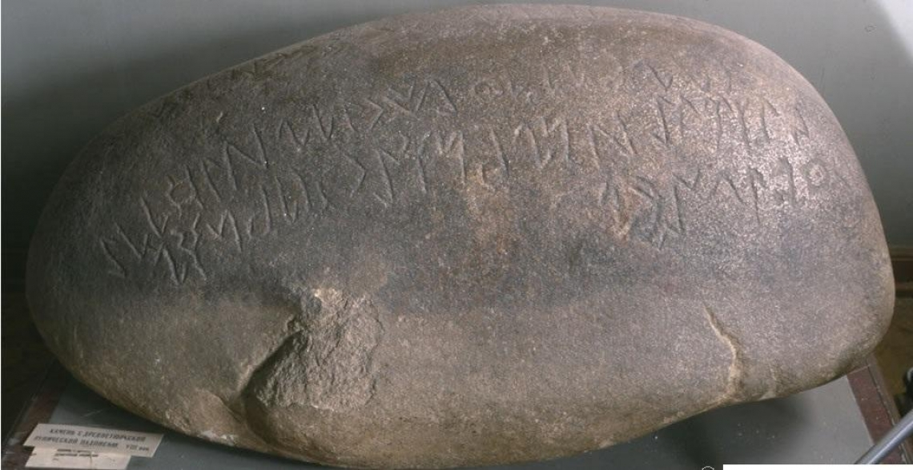

Slide 11
Орхон-Енисей ескерткіштері тектес таңба-жазылуы, тастар Әулиеата түбінен, Талдықорған өңірінен, Сарыарқадан және Алматы маңынан табылған. Сонымен ежелгі түркі елі белгілі бір аумақта өмір сүріп, өзіне лайық жазуын, тілін, өзге де мәдениетін дамытқан.

Slide 12
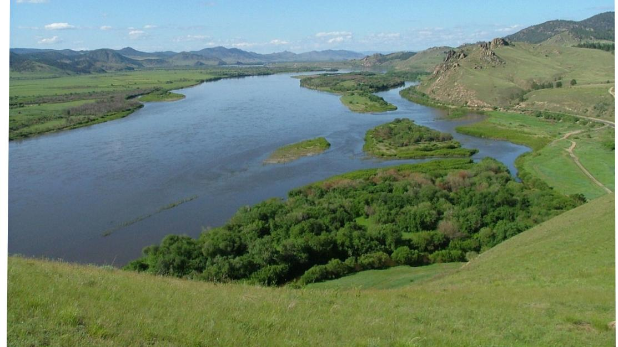
Ежелгі түркі мәдениетінің Орталықтары Енисей, Орхон, Селенгі, Талас өзендерінің бойы, Минуевльск ойпаты, Алтай тауы, Қазіргі Тува, Краснояр, Жетісу аймақтары болды. Оған Шығысы Хангай, Сарыөзеннен, батысы – Карпат тауларына, Оңтүстігі – Қытайдың Аққорғанынан, Теріскейі – Ленаға дейінгі аралықтағы байтақ аймақты мекендеген түрік халықтарының жазу-сызу дәстүрінен қалған барлық мұралар енуі.

Slide 13
Ғылым әлемінде түрік жұрттарының жәдігері ретінде танылған жазулар 2500 жылдан бері бар деп есептеледі. Әзірге мәлім болған есеп бойынша, көне Түрік жазуымен тас бетіне 240-тай қағаз бен теріге 310 беттей мәтін түсіпті. Маникей әріпімен 554 бетіне жуық мұралар, ұйғыр әрпімен 1000-ға тарта мәтіндер, 10-ға жуық кітаптар жасалыпты. Араб қарпімен жазылған ортағасырлық дүниелер қаншама жалпы түрік халықтары XVI ғасырға дейін оннан астам жазу үлгісін қолданып, пайдаланған кездерінде қыруар мұралар қалдырған.

Slide 14
Ұрпаққа өнеге болар атақты Күлтегін, Тонына, Білге, Бумын қағандар әрі тарихи, әрі әдеби дастан жыраулардың кейіпкерлеріне, сомды тұлғаларына айналды. Ардақты есімдерді ел жадында сақтау үшін сол заманның данагой білімдарияры өркениеттің белгісі болып табылатын түркілік сына жазумен тас бетіне түсірді.

Slide 15
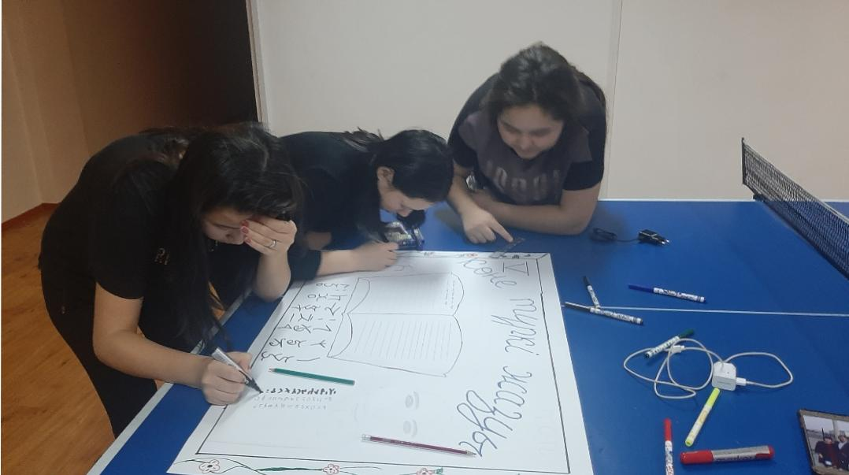
Жұмыс барысы😊!

Slide 16
НАЗАРЛАРЫҢЫЗҒА РАХМЕТ!

